Slide 1
Муниципальное автономное общеобразовательное учреждение – средняя общеобразовательная школа №1 имени В.И. Фадеева ст. Калининской
Годовой отчёт КИП за 2023 год по теме:
«Виртуальный военно-исторический музей как современное средство патриотического воспитания школьников»
Директор МАОУ-СОШ №1
Шаплинкина Т. Х.

Slide 2
Задачи отчётного периода
– патриотическое воспитание школьников с использованием информационно-коммуникационных технологий;
- обучение педагогов работе с цифровыми ресурсами;
- обучение активистов музея работе с цифровыми ресурсами; - создание образовательных ресурсов (буклеты, видеоматериалы, разработки уроков, экскурсий);
- создание платформы для сетевого взаимодействия, обмена опытом с сетевыми партнерами;
- разработка и создание электронного музейного фонда;
- мониторинг результатов и оценка эффективности работы инновационной площадки.

Slide 3
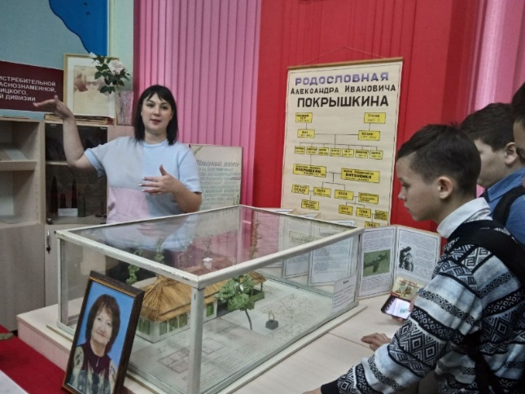
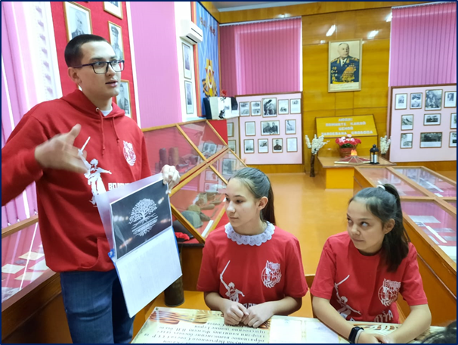
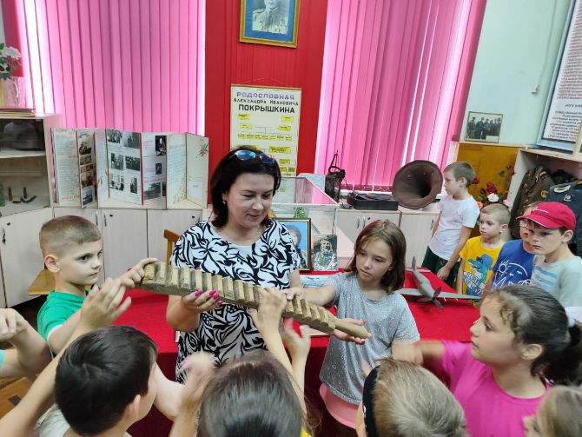
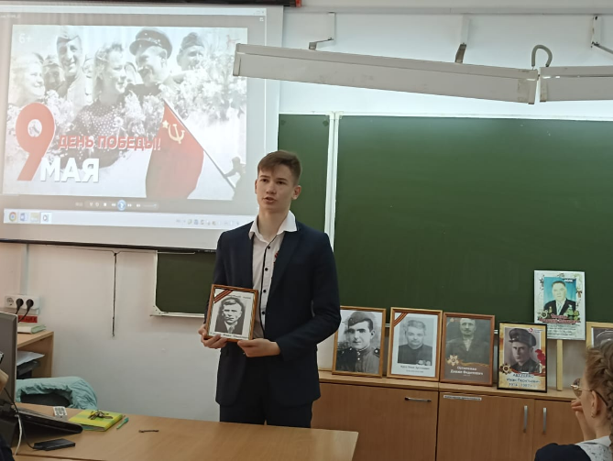
Работа актива музея

Slide 4
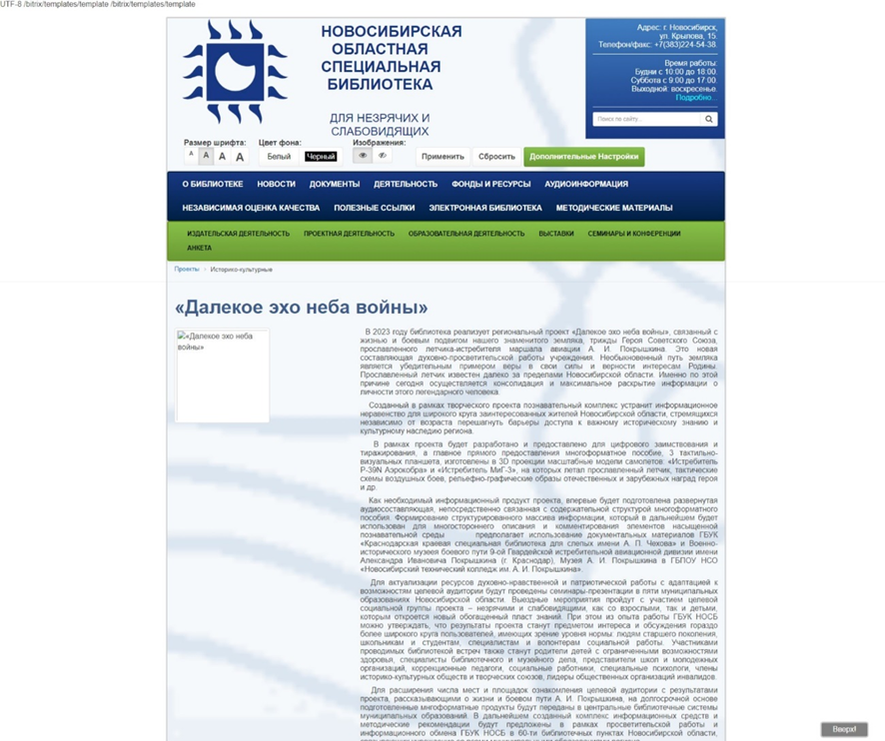
Краевой семинар «Вектор образования»
Сетевые партнеры

Slide 5
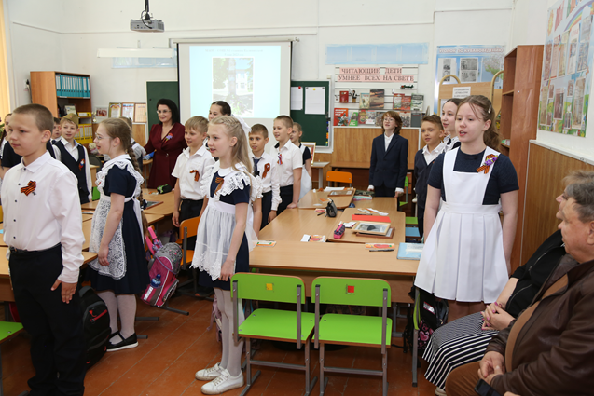
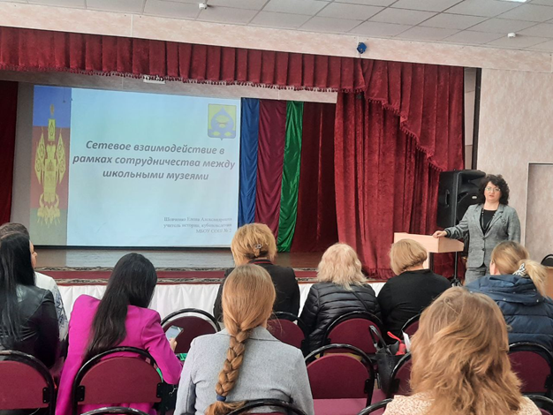
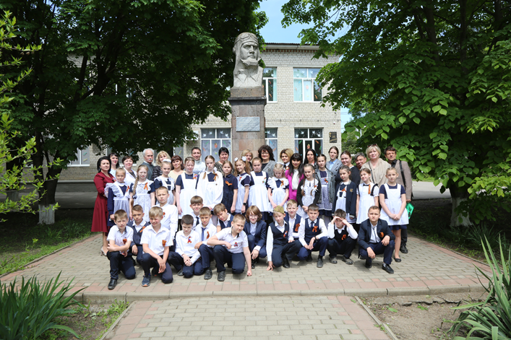

Slide 6
Результативность
- повышение знаний учащихся о истории страны, края;
- пополнение музейного фонда новыми экспонатами;
- повышение профессиональной квалификации педагогов;
- формирование образовательной культуры
- увеличение числа сетевых партнеров;
- распространение информации о музее в крае, федерации.

Slide 7
Благодарю за внимание!
Адрес МАОУ-СОШ №1 им.В.И.Фадеева:
353780, Краснодарский край, Калининский район, станица Калининская, ул. Фадеева, 146
тел/факс: 8 (861) 21-4-71
Адрес сайта: http://bschool1.ru/
Адрес электронной почты: school1@kalin.kubannet.ru
Директор: Шаплинкина Татьяна Хаметзатовна

